Slide 1
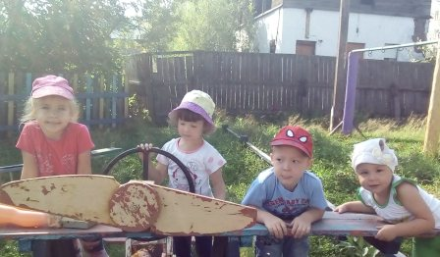
Самоанализ воспитательной - образовательной деятельности. Средняя группа.
Воспитатель: Воробьева Т.Ю.
2018-2019 г.

Slide 2
В группе – 10 мальчиков, 6 – девочек.

Slide 3
Задачи ДОУ:
1 Развивать речь воспитанников в организации и проведении сюжетно-ролевых игр».
2 «Развивать преемственные связи между ДОУ и начальной школой».

Slide 4
А.С. Макаренко.
«Игра имеет в жизни ребенка такое же значение, как у взрослого – деятельность, работа, служба. Каков ребенок в игре, таков во многом он будет в работе, когда вырастет. Поэтому воспитание будущего деятеля происходит прежде всего в игре»

Slide 5
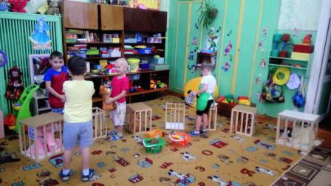
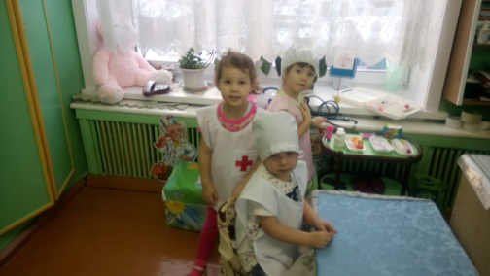
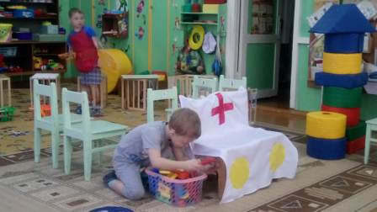
Сюжетно – ролевая игра «Зоопарк»

Slide 6
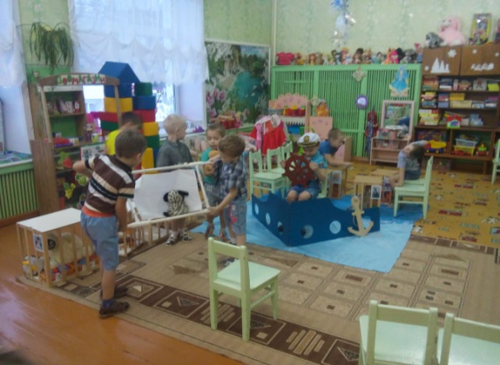
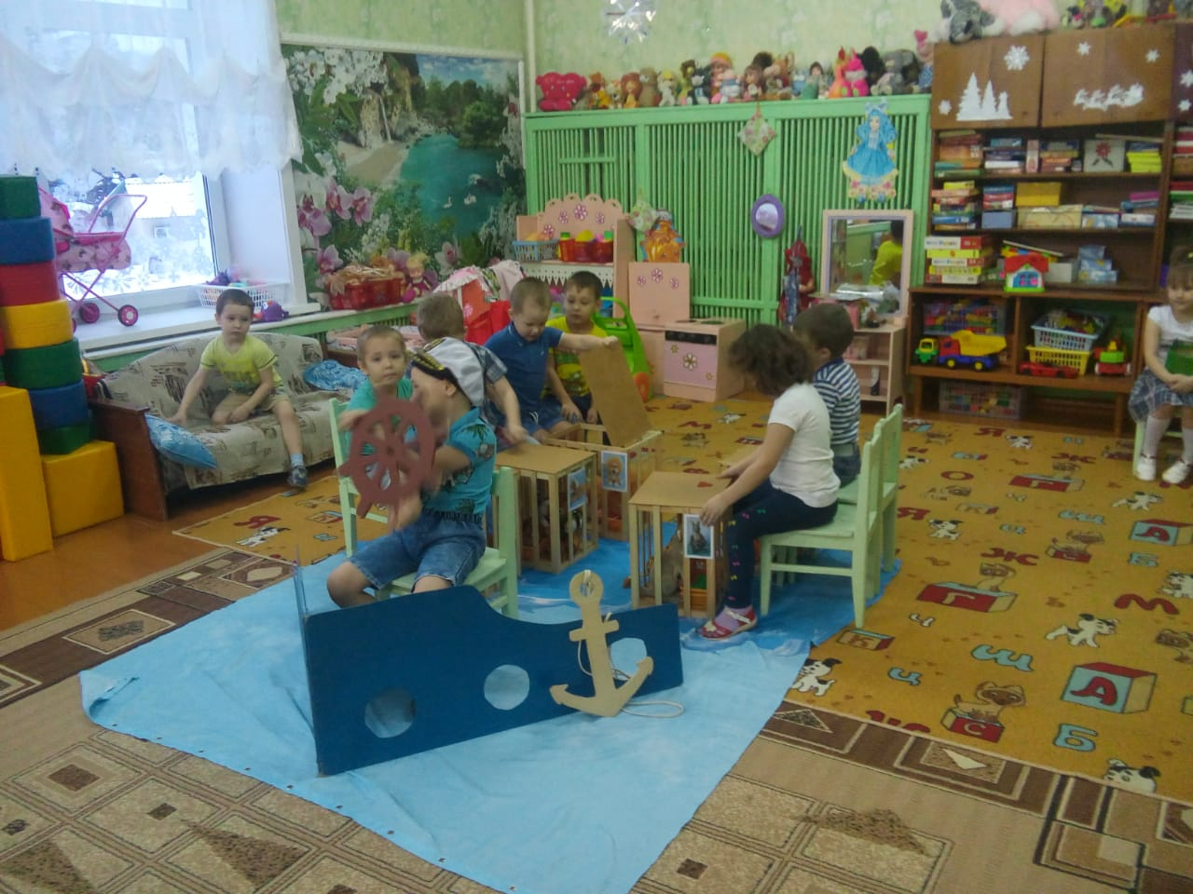
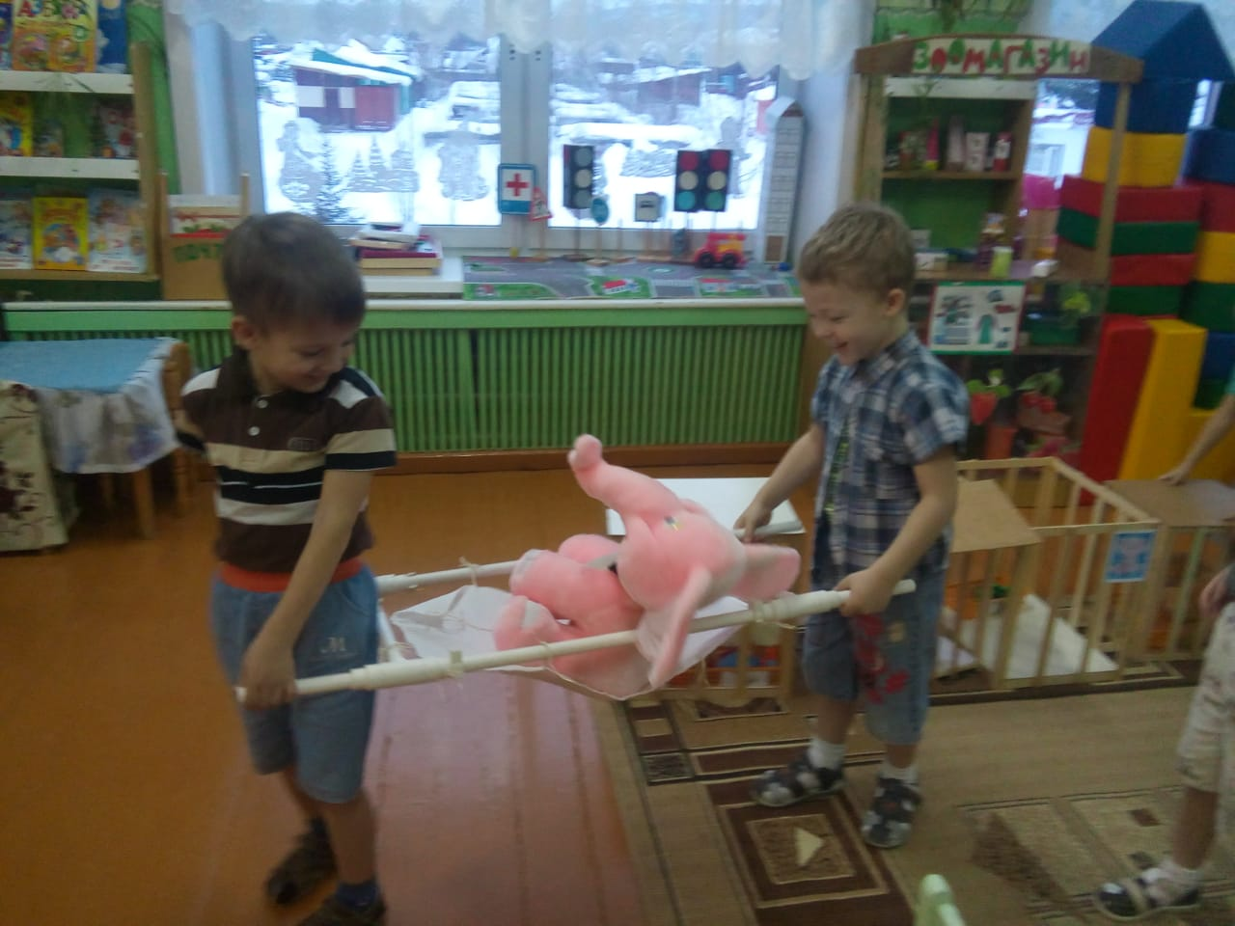
«Зоомагазин», «Спасение животных»

Slide 7
Анализ игры:
У детей был устойчивый интерес к игре благодаря созданным условиям.
В процессе игры дети брали на себя различные роли, «проживали» принятую роль, а они были разнообразны (кассир, посетители зоопарка.), пытались выполнять правила, взаимодействовали друг с другом.
Программное содержание игры я построила в соответствии с требованием и с учетом возрастных особенностей детей 5 года жизни
На протяжении всей игры использовала различные методы и приемы, которые были взаимосвязаны между собой.
Дети были заинтересованы, внимательны, активны, дружелюбны. Наблюдалась самостоятельность в речевом общении с окружающими.
Оборудование, использованное в игре, соответствует эстетическим требованиям. Оно яркое, красочное, привлекательное, безопасное и удобное в употреблении. Игра имеет неоценимое значение, прежде всего для социального развития ребенка, она раскрывает для него смысл существования в обществе, смысл общения.
Сюжетно – ролевая игра проведена на высоком профессиональном уровне.

Slide 8
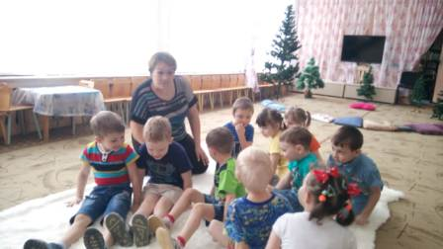
НОД по обучению грамоте «Путешествие на ковре – самолете».

Slide 9
Анализ НОД:
Разнообразие оборудования и материалов, использованных на НОД, позволили удержать внимание и познавательный интерес детей на протяжении всего занятия.
Анна Николаевна создала ситуацию успеха для каждого ребенка. Общение проходило эмоционально, на протяжении всего занятия дети и педагог были партнерами.
Удалось достичь цели занятия, через реализацию всех поставленных задач.
НОД проведена на хорошем уровне.

Slide 10
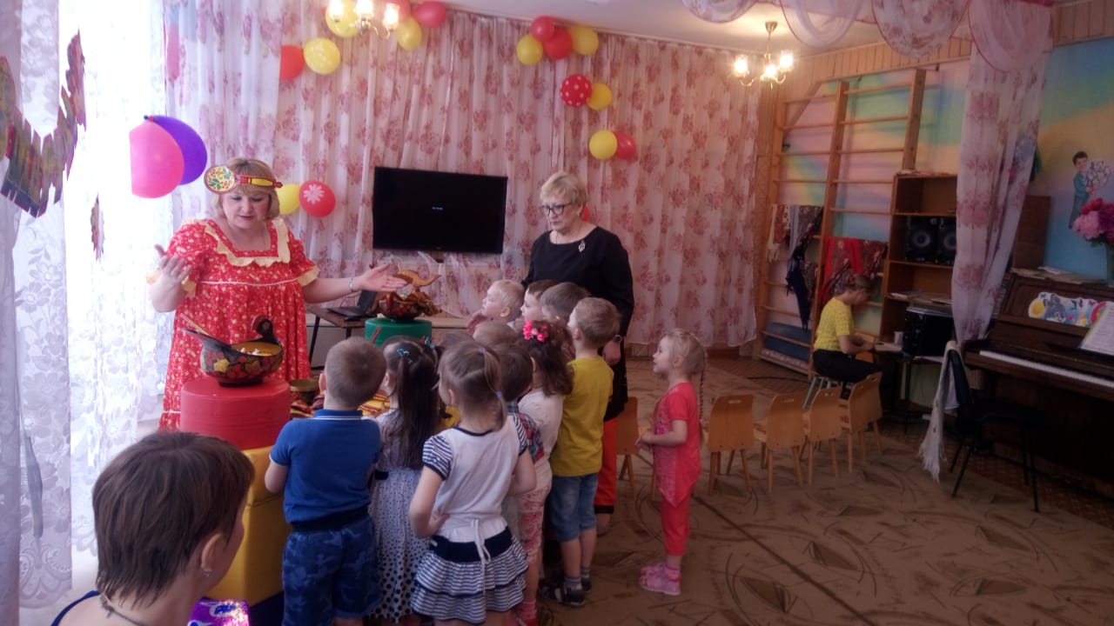
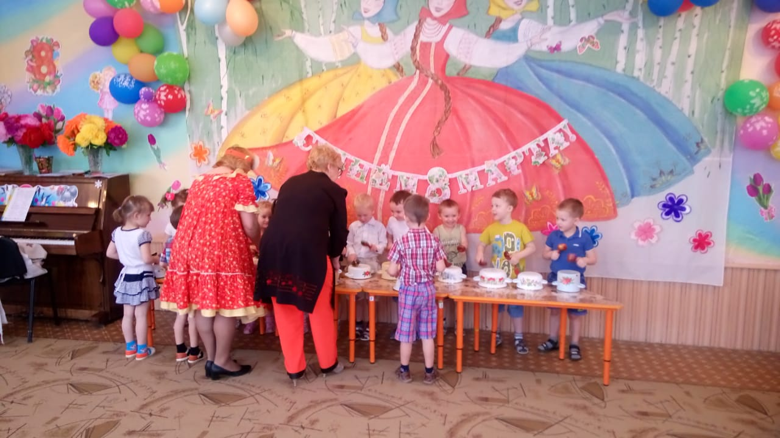
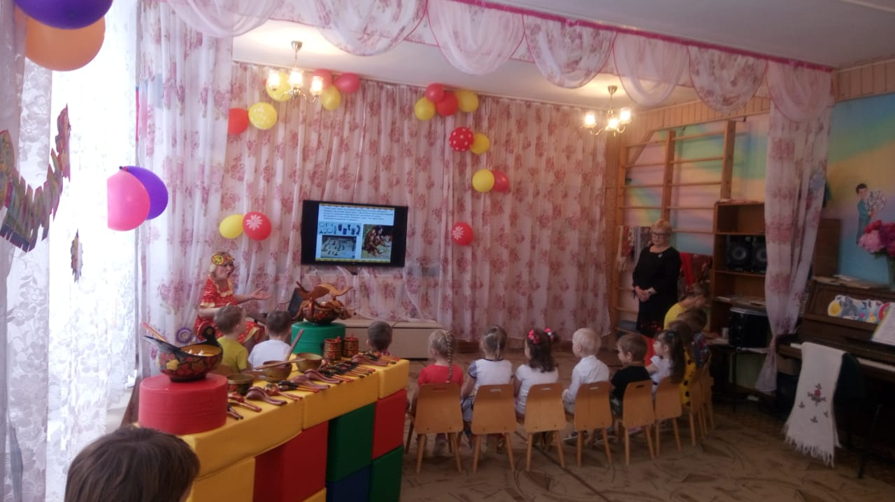
«Ложка расписная, красивая такая»

Slide 11
Анализ мероприятия:
Для решения образовательных, развивающих и воспитательных задач использовались наглядные, словесные и практические методы и приемы: На протяжении всего действия поддерживалась мотивация на фольклорно - познавательный характер.
Быстрая смена деятельности способствовала снятию напряжения, утомляемости и скованности детей, повышало инициативу, самостоятельность и настроение детей.
Слаженность действий между педагогами способствовала лучшей организации детей, динамичности и насыщенности мероприятия.
Дети проявили непосредственность, эмоциональность, любознательность. Радостная атмосфера способствовала развитию эмоционально-волевой сферы дошкольников, вызвала у них чувство удовольствия от собственной игры на ложках.
Коллеги высоко оценили профессионализм педагогов.

Slide 12
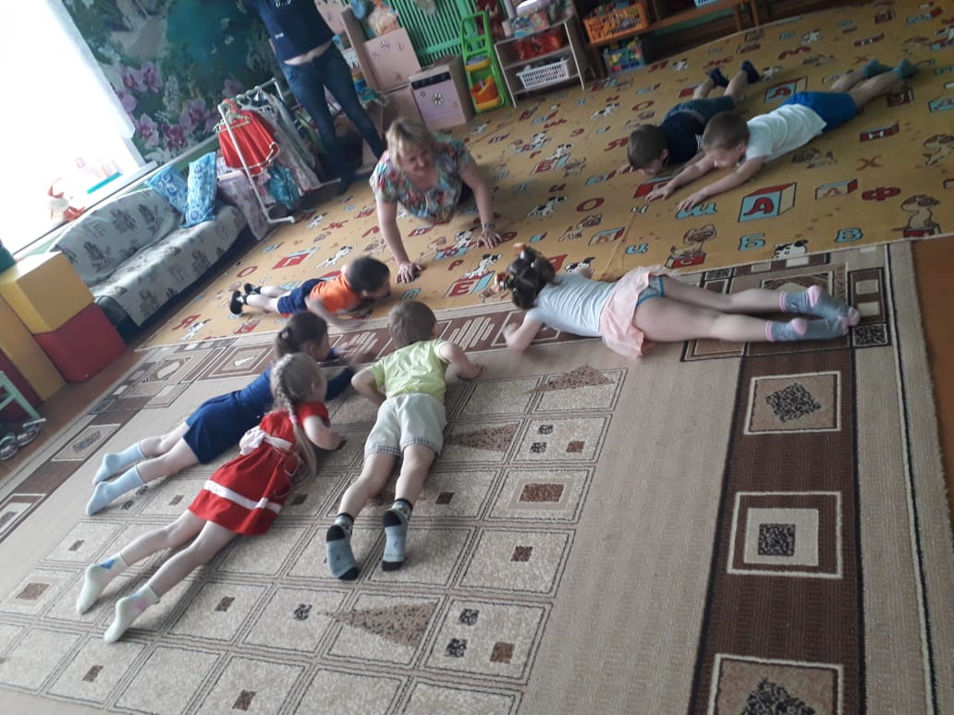
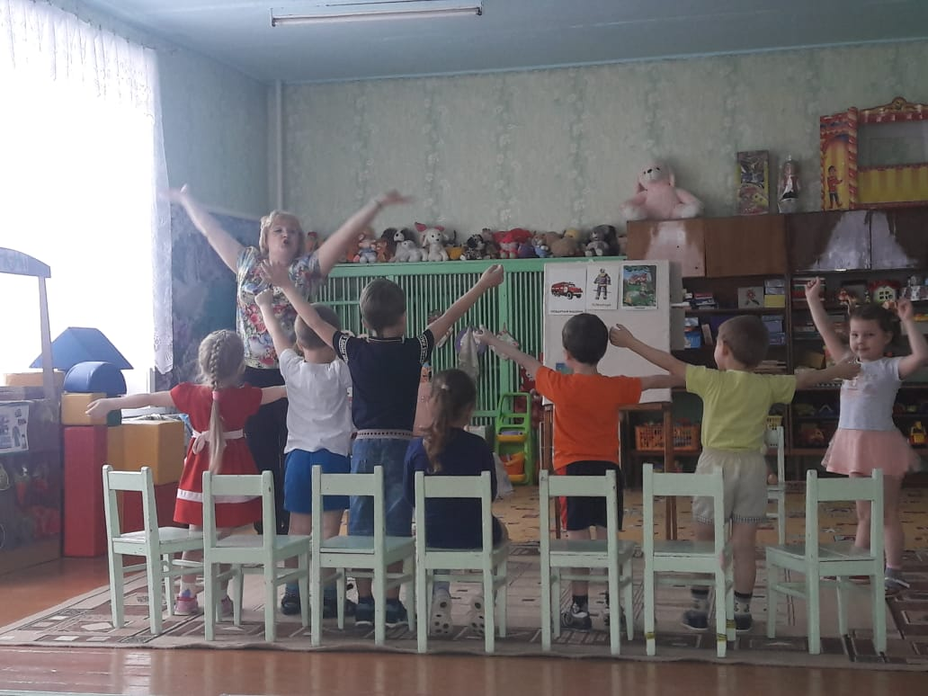
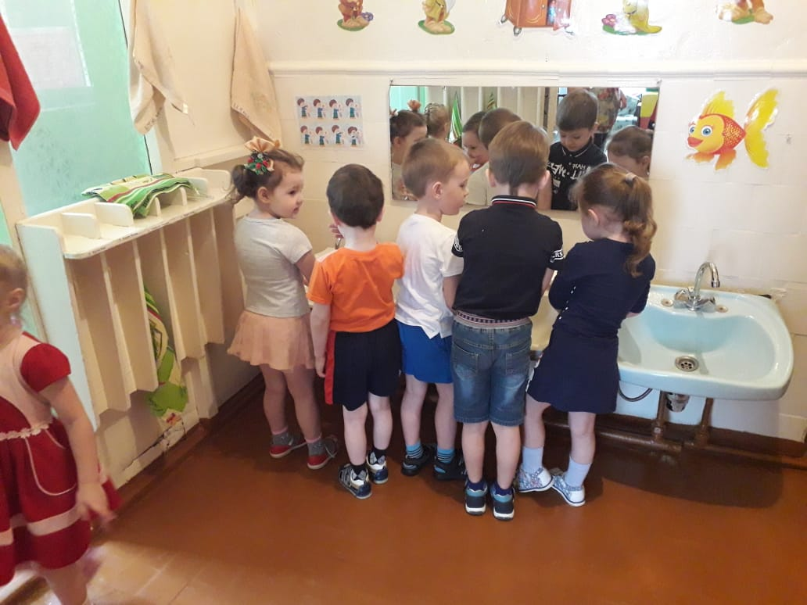
День открытых дверей.

Slide 13
Отзывы родителей.
Дети занимаются с большим удовольствием. Все занятия проводятся в игровой форме.
Очень понравилось занятие по пожарной безопасности.
Все здорово!!!

Slide 14
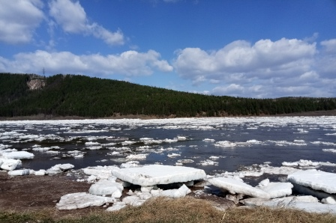
Экскурсия на р. Лену. Ледоход.

Slide 15
Экскурсия к памятнику погибшим воинам.

Slide 16
Мониторинг достижения планируемых результатов освоения образовательной программы .
Образовательная область | Начало года | Конец года
Физическое развитие Высокий уровень | 22% | 68%
Средний уровень | 78% | 32%
Низкий уровень | - | -
Социально - коммуникативное развитие Высокий уровень | 23% | 59%
Средний уровень | 70% | 41%
Низкий уровень | 7% | -
Речевое развитие Высокий уровень | 15% | 31%
Средний уровень | 58% | 66%
Низкий уровень | 27% | 3%
Познавательное развитие Высокий уровень | 23% | 45%
Средний уровень | 57% | 55%
Низкий уровень | 20% | -
Худ-эстетическое развитие Высокий уровень | 36% | 55%
Средний уровень | 60% | 45%
Низкий уровень | 4% | -
ОБЩИЙ:
Высокий уровень | 24% | 52%
Средний уровень | 65% | 47%
Низкий уровень | 11% | 1%

Slide 17
Вывод:
Сравнительный анализ результатов мониторинга в начале и в конце учебного года показывает рост усвоения детьми программного материала, то есть прослеживается положительная динамика развития ребенка по всем видам деятельности. В основном показатели выполнения программы находятся в пределах высокого и среднего уровня.

Slide 18
Проблемы и решение:
Уровень знаний, умений и навыков по разделу «Речевое развитие» находятся на не достаточно высоком уровне.
Гиперактивность детей, в семье мало внимания уделяется общению взрослых с детьми по проблеме
Требуется помощь логопеда.
Активизировать работу, направленную на использование речевой активности детей, в соответствии возрастными возможностями и целями обучения. Активно включать детей в ситуативно - познавательное общение, развивать коммуникативные навыки.

Slide 19
Успехи:
Наша группа активно участвовала в жизни детского сада (праздники, конкурсы «Новогодняя сказка», «Постройка снежных фигур» и т.д.).
Дети стали более любознательны, сформировано умение задавать вопросы взрослым и сверстникам.
Видна положительная динамика успехов воспитанников, с которыми проводилась индивидуальная работа по образовательным областям.
Дети улучшили навыки самообслуживания.
Способны договариваться, адекватно проявлять свои чувства в процессе коллективной игры.
Проявляют инициативу и самостоятельность в разных видах деятельности.

Slide 20
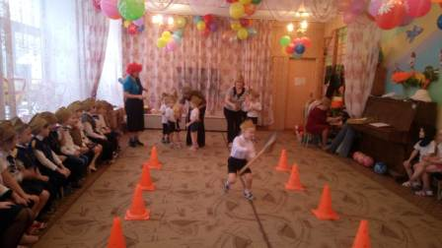
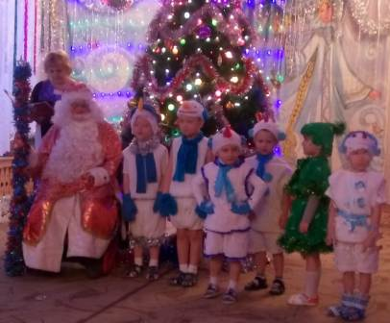
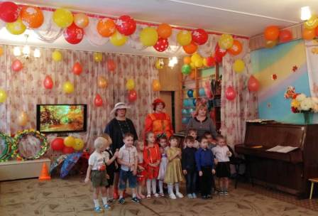
Праздники, развлечения.

Slide 21
Работа с родителями.
Большое внимание в своей работе уделяем работе с родителями. В целях осуществления полноценного развития каждого ребенка проводились родительские собрания (родительская гостиная, круглый стол), консультации, анкетирование. В уголке для родителей имеется информация по различным тематикам.

Slide 22
Совместная выставка рисунков «Удивительный космос!»

Slide 23
Фотоколлаж «Жизнь дана, на добрые дела».

Slide 24
Участие в конкурсах.

Slide 25
Перспективы:
Результаты деятельности в группе за 2018-2019 учебный год были тщательно проанализированы и позволяют сделать вывод , что в целом работа проводилась целенаправленно и эффективно.
На 2019-2020 учебный год наметила следующие задачи:
1. Продолжить целенаправленную работу с детьми по всем образовательным областям.
2. Развивать речь детей через театрализованную деятельность.
3. Организовать работу с детьми с использованием проектных технологий.
4. Продолжить совершенствование предметно-развивающей среды в группе в соответствии с ФГОС.
5. Повысить уровень педагогического мастерства путем участия в конкурсах, открытых мероприятиях ДОУ и района.

Slide 26
Спасибо за внимание!

